Slide 1
Dr.Yann Mossler
1er juillet 2017

Slide 2
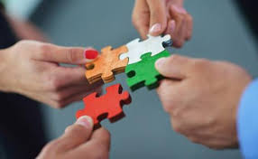
Partenariat Pôle MED Sport /District de Provence
Début d’un partenariat historique !

Slide 3
Partenariat Pôle MED Sport /District de Provence
PMS est 1 centre Médico-sportif dédié à la prise en charge exhaustive du sportif:
Médecins
Cryothérapie
corps entier/récup
Kinés
Préparateurs physiques
Podologue
Echographie
Micro-Nutritioniste
diététique
Préparateur mental
Psycho sport

Slide 4
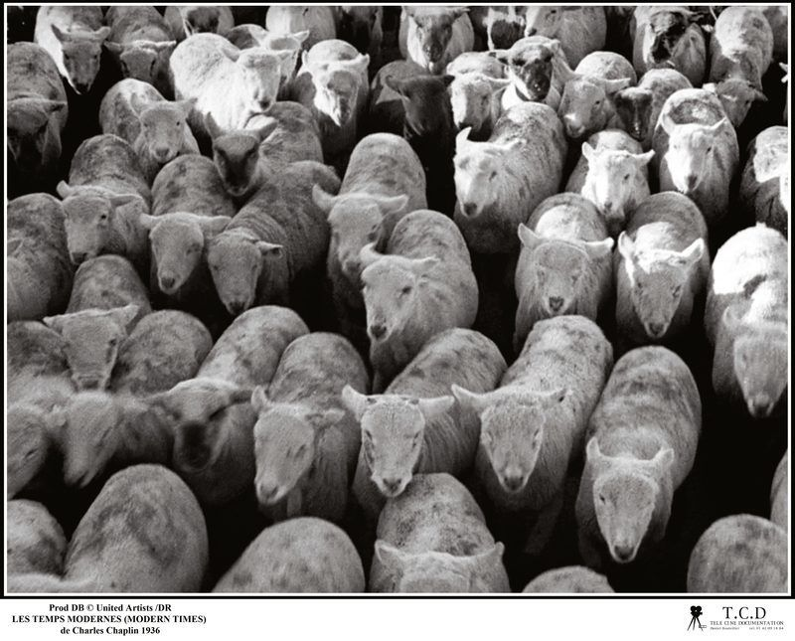
Partenariat Pôle MED Sport /District de Provence
Qualité:
Soins individualisés
✔
✖

Slide 5
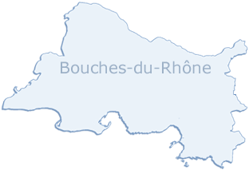
Partenariat Pôle MED Sport /District de Provence
Unité de lieu :
pluridisciplinarité
✖
k
M
R
P

Slide 6
Partenariat Pôle MED Sport /District de Provence
Réactivité:
TIMING
✔
✖

Slide 7
Partenariat Pôle MED Sport /District de Provence
Départements au sein du Pôle :
Médical
Rééducation/Réathlétisation
Para-médical
Récupération
EQUIPE

Slide 8
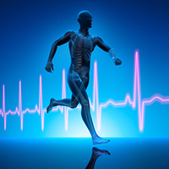
Partenariat Pôle MED Sport /District de Provence
Département Médical:
Médecins du sport: bilan , évaluation, échographie, traitement , infiltration, PRP, test isocinétique, ostéopathie
Cardios du sport: ECG, écho cœur, épreuve effort
Collaboration avec chir

Slide 9
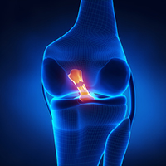
Partenariat Pôle MED Sport /District de Provence
Département Rééducation/Réathlétisation:
Kinés,
Préparateurs physiques,
matériel de pointe,

Slide 10
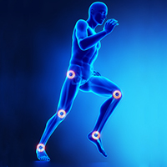
Partenariat Pôle MED Sport /District de Provence
Département paramédical:
Micro-nutrition/diététique
Podologie
Préparation mentale
Psycho du sport

Slide 11
Partenariat Pôle MED Sport /District de Provence
Département Récupération Active:
Cryothérapie Corps Entier à l’azote
Balnéo
Affusion

Slide 12
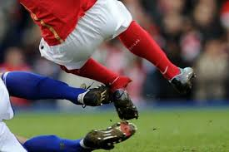
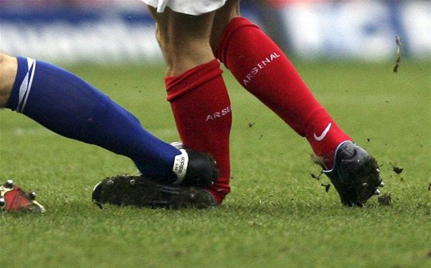
Partenariat Pôle MED Sport /District de Provence
Concrètement :
Dimanche:

Slide 13
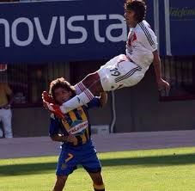
Partenariat Pôle MED Sport /District de Provence
Genou, entorse, déchirures, etc…

Slide 14
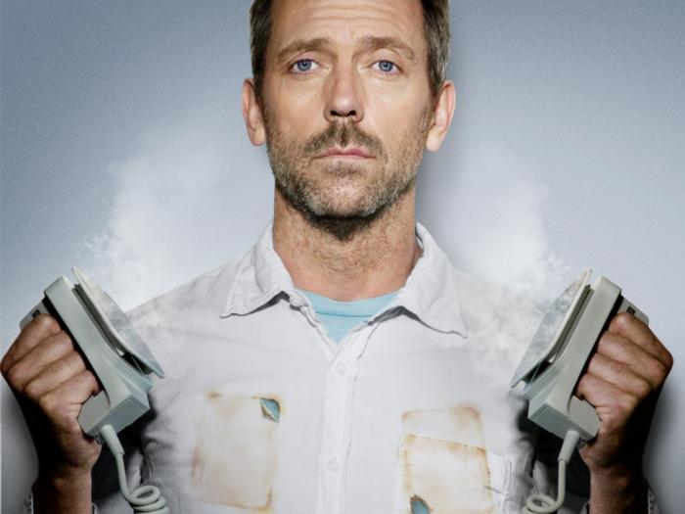
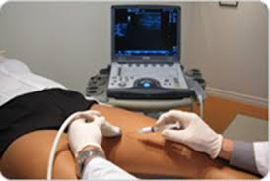
Partenariat Pôle MED Sport /District de Provence
Examen, diagnostic, traitement
Lundi…
Médecins

Slide 15
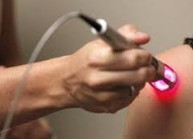
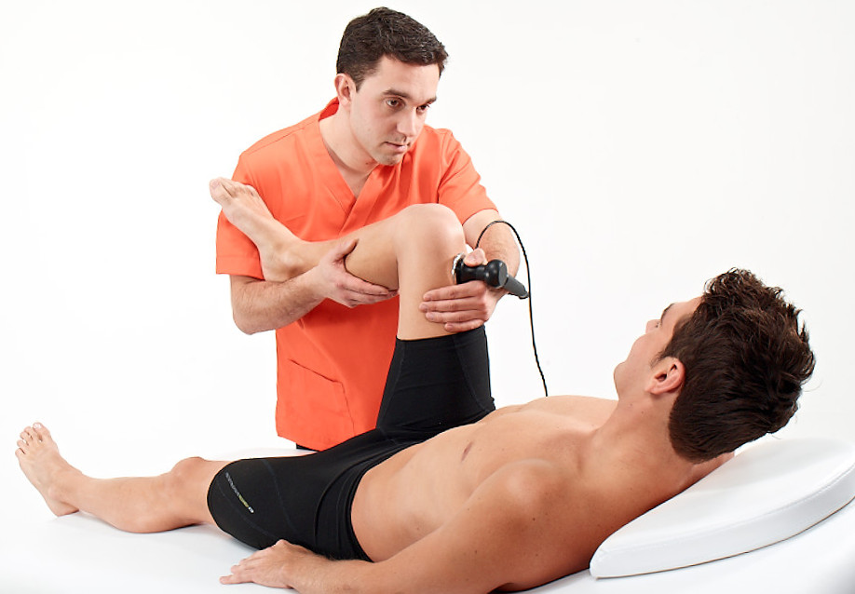
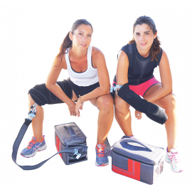
Partenariat Pôle MED Sport /District de Provence
Soins: kinés, laser, tecar, cryocompression, etc…
Lundi:

Slide 16
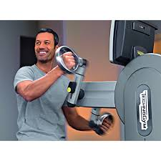
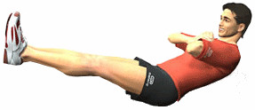
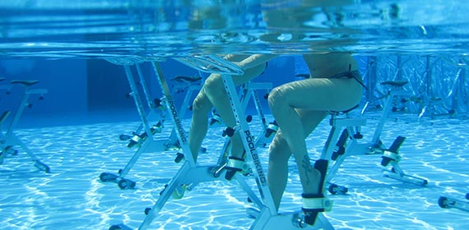
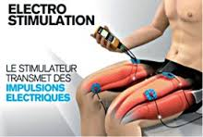
Partenariat Pôle MED Sport /District de Provence
Préparateurs physique et mental:
Maintien de la condition physique
Lundi:
EVITER LE DECONDITIONNEMENT DES J1 !

Slide 17
Partenariat Pôle MED Sport /District de Provence
MERCI!
www.pole-med-sport.fr

